Slide 1
内 容 提 要
本章由六个概念:随机试验、随机事件、样本空间、频率、概率、事件的独立性;
几个公式:条件概率及乘法公式、全概率公式和贝叶斯公式;
两个概型:古典概型、几何概型。

Slide 2
基 本 要 求
1．理解随机事件的概念，了解样本空间的概念，掌握事件之间的关系与运算。
2．理解事件频率、概率的统计定义、公理化定义及古典定义。并会计算简单的古典概率。
3．掌握概率的性质，会用性质进行概率计算。
4．理解条件概率的概念，掌握概率的乘法定理、全概率公式和贝叶斯(Bayes)公式，会用这些公式进行概率的计算。
5．理解事件的独立性的概念，会用事件的独立性进行乘积事件的概率计算。

Slide 3

重 点 与 难 点
重 点
1．随机事件及事件间的运算关系。
2．概率的公理化定义及概率的基本性质的应用。
3．乘法定理及条件概率公式。
4．事件的独立性及其应用。
难 点
1．概率的公理化定义及概率的基本性质的应用。
2．古典概率的计算及条件概率、全概率公式和
贝叶斯(bayes)公式的应用。
CH1

Slide 4



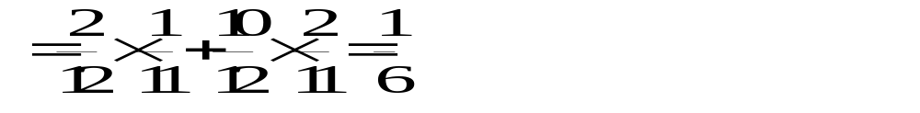


Slide 5

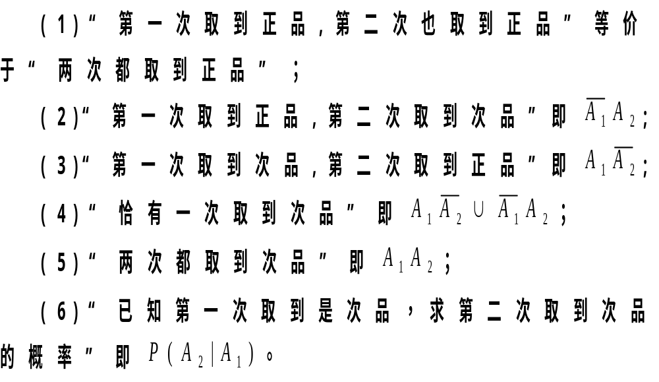

Slide 6


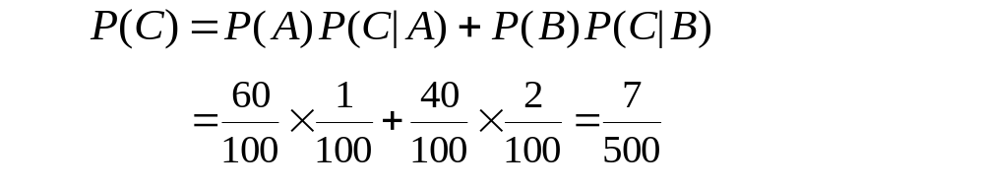
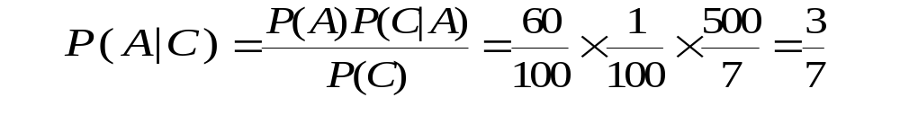

Slide 7




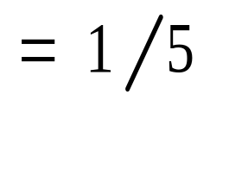



Slide 8

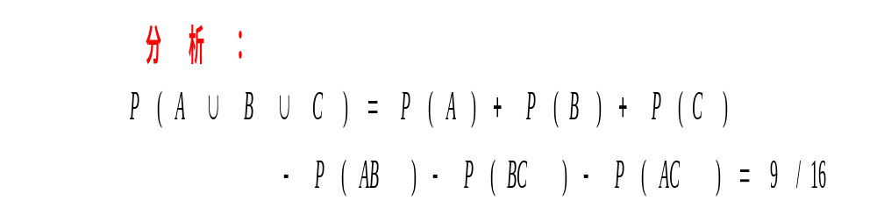


Slide 9


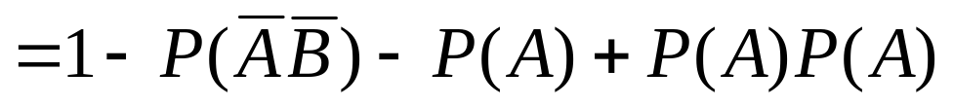
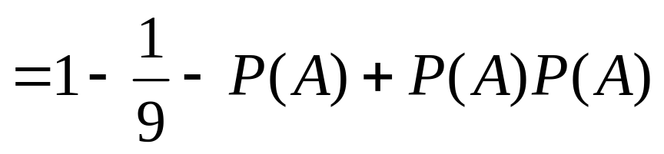
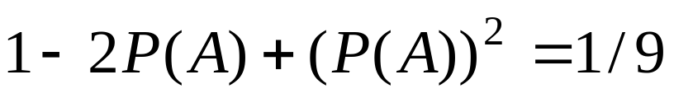
2/3

Slide 10
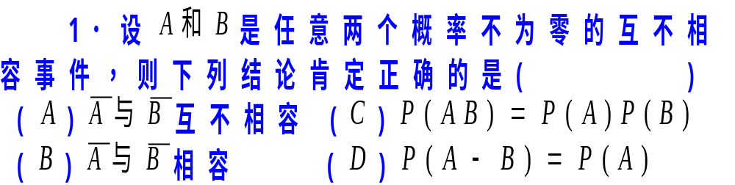


Slide 11
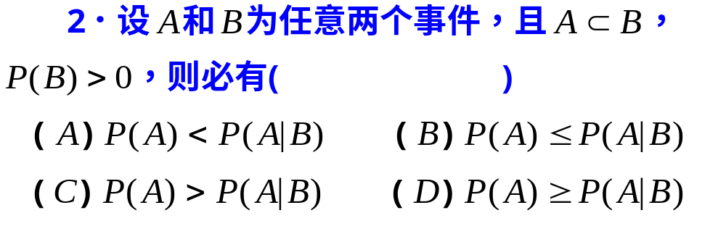


Slide 12
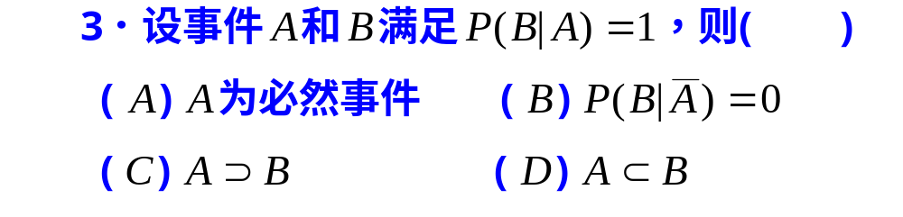

Slide 13
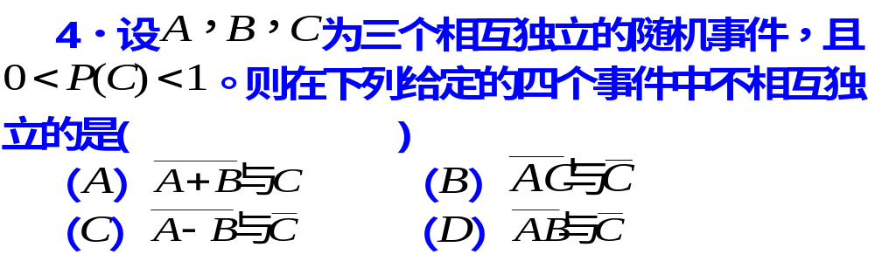

Slide 14
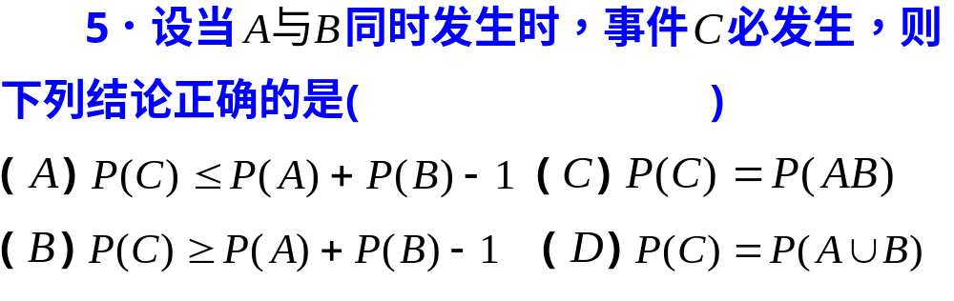


Slide 15
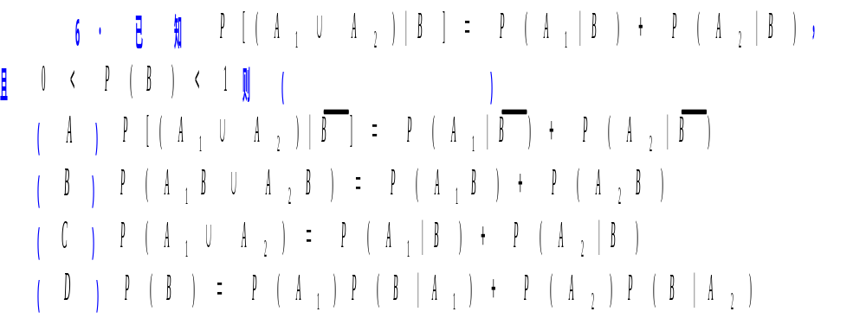

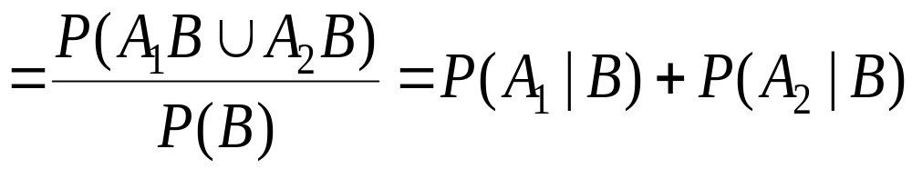

Slide 16
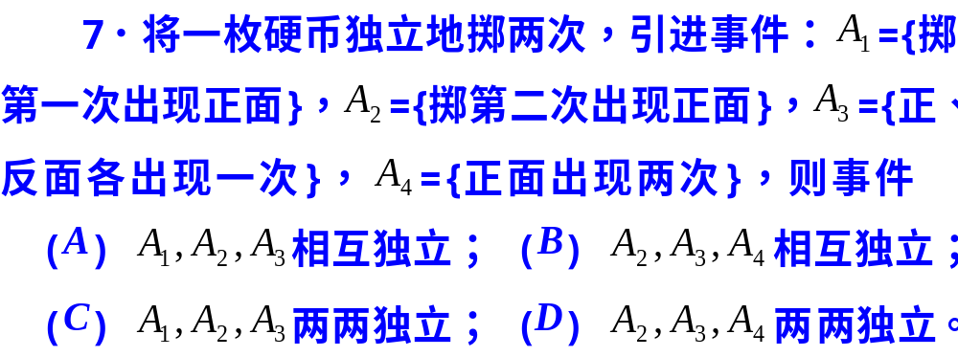


Slide 17
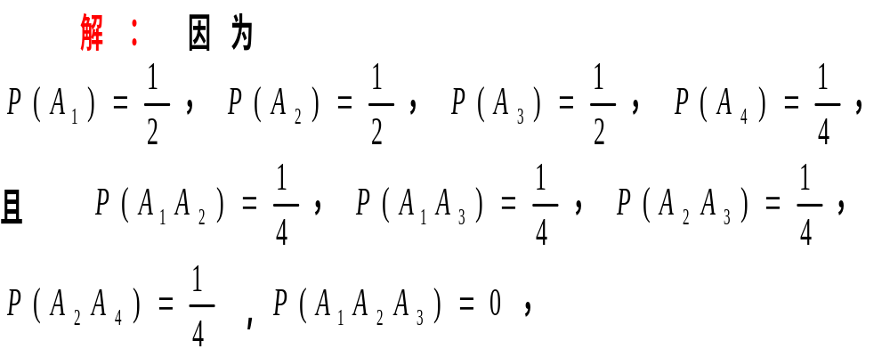
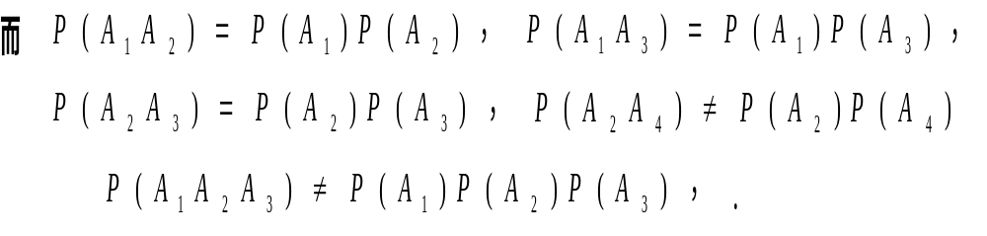


Slide 18


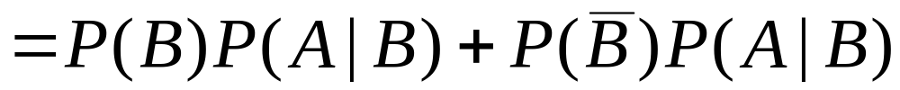


Slide 19
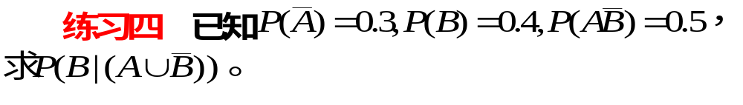






Slide 20


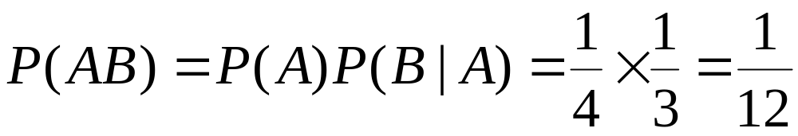
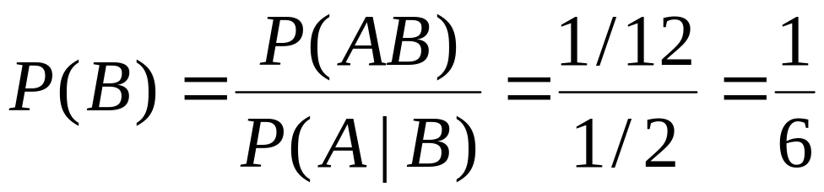


Slide 21

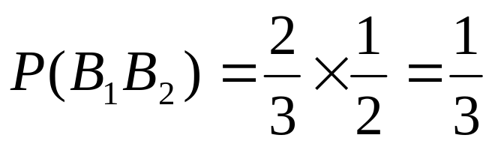
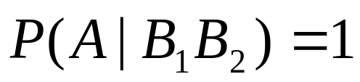
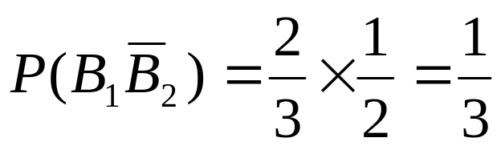
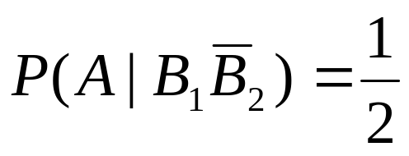
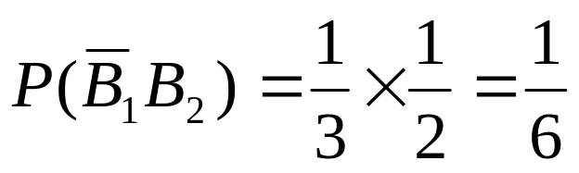
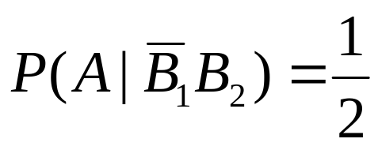
练习六.有两个盒子，第一盒子装有2个红球，1个黑球，第二盒中装有2个红球，2个黑球，现从这两盒中各任取一球放在一起，再从中任取一球，问（1）这个球是红球的概率；（2）若发现这个球是红球，问第一盒中取出的球是红球的概率。
解：设A表示“取得一个红球”； 表示“从第i（i=1,2）个盒中取出一个红球”；于是

Slide 22
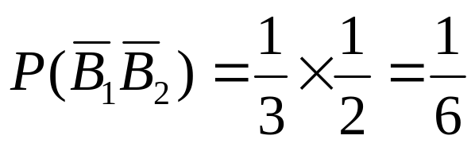
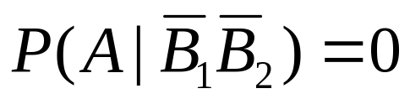
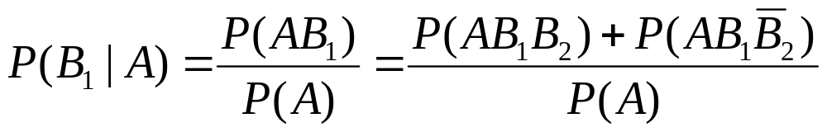
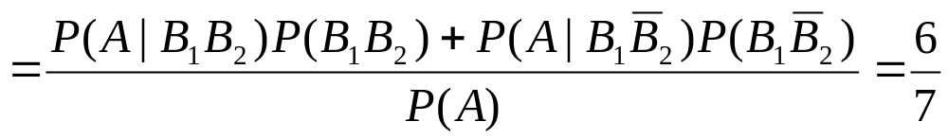
（1）由全概率公式得
（2）

Slide 23



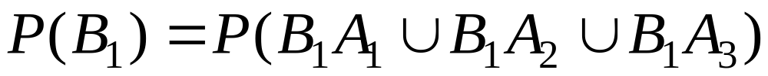
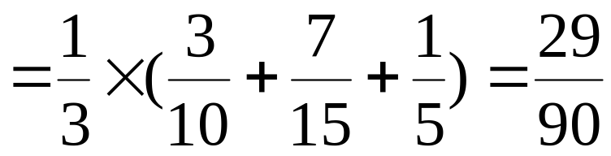

Slide 24
